Slide 1
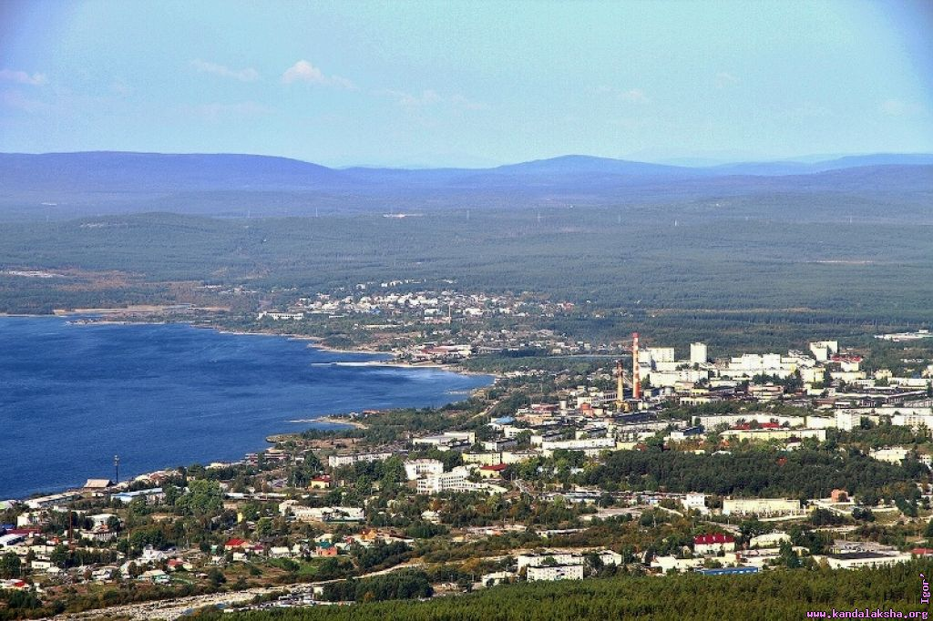
КАНДАЛАКША – город у Белого моря

Slide 2
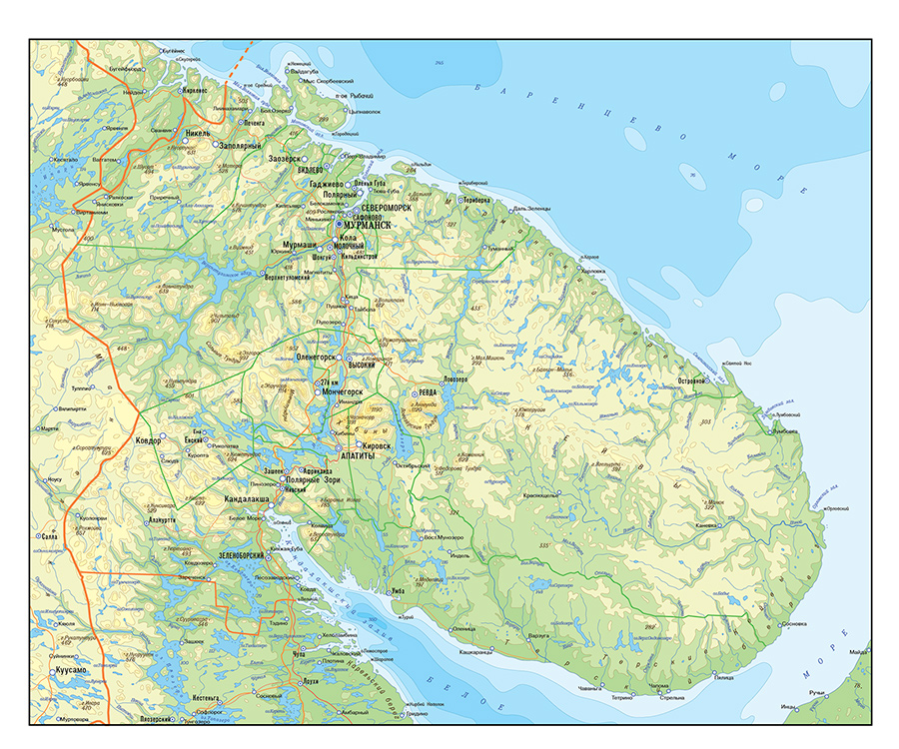
Географическое положение
Кандалакша

Slide 3
Символика города Кандалакша
Флаг Кандалакши
Геральдика
Дата принятия:26.02.2008
Символика летящей птицы многозначна: - уникальная природа северного края богата не только морскими обитателями, леса полны зверей, разнообразен мир пернатых. - летящая птица - символ свободолюбия, независимости, движения вперед, творческого озарения.
Дата принятия:26.02.2008
Изображенный в гербе карбас - самое распространенное в прошлом судно поморов символизирует традиционность рыбного промысла.

Slide 4
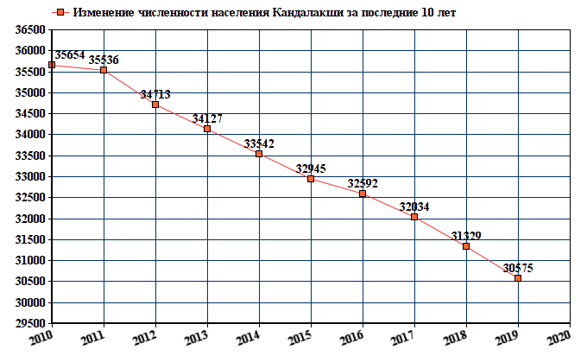
Население Кандалакши
Общая численность населения Кандалакши на 2022-2023 год
Общая численность жителей на 2022 год составляла 29,1 тысяч человек.
Данные графика показывают стабильное снижение численности населения с 35654 человек в 2010 году до 29138 человек в 2022 году.

Slide 5
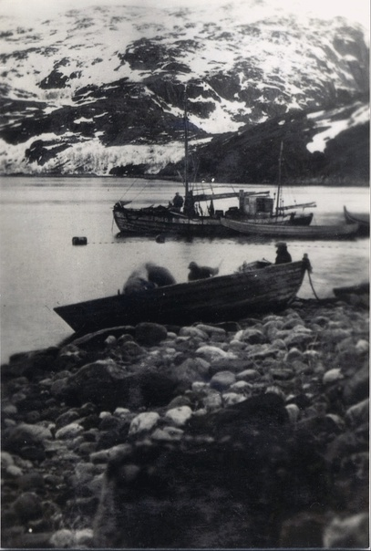
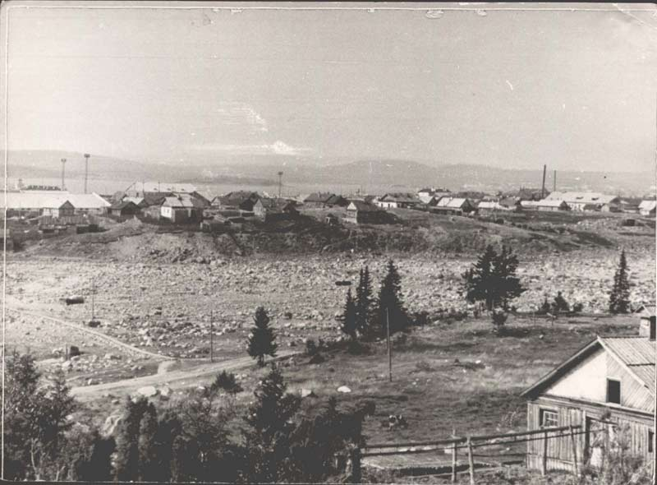
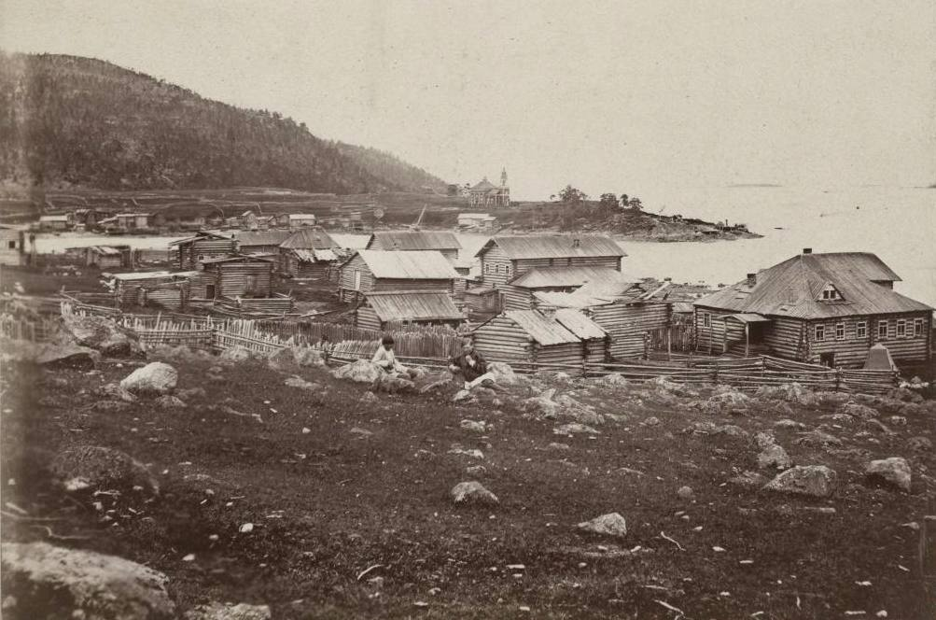
История Кандалакши

Slide 6
Основные даты Кандалакши.
X-XI век - в начальной летописи упоминается народ "урмане" рядом со "свеями" (шведами).
В 11 веке появились первые упоминания о Кандалакше в летописи.
В 1590 году была сожжена и разграблена шведами.
В 1855 году была сожжена англичанами.
В 1918-1920 годах был построен памятник жертвам англо- американской интервенции.
Первый кандалакшский заповедник был построен в 1932 году.
Присвоение Кандалакше 1938 году статуса города.
За мужество и стойкость, проявленные кандалакшанами в годы войны, и успехи, достигнутые в хозяйственном и культурном строительстве 18 октября 1984 г., Кандалакша была награждена орденом Отечественной войны 1 степени.

Slide 7
То, что говорит поэт о Кандалакше…
У моря Белого, за речкой Нивою
Бывало, пел и я про жизнь счастливую.
Любимый край земли, за той ли горкою
Не раз я слезы лил от горя горького.
Ах, речка милая, крутые бережка,
Как будто дни мои бегут по камешкам.
Вода закружится, судьба заблудится,
А сердцу верится - ещё всё сбудется.
Да разве что-нибудь пропало пропадом?
Слезами сеялось, всходило опытом.
Пускай серо в окне, но сладкой сделают
Ветра суровые рябину спелую.
И будет снег кружить над Кандалакшею,
Былое ворошить, судьбу выспрашивать.
Но огоньком души, надеждой малою
Пусть за окном горит рябина алая.
Колычев.

Slide 8
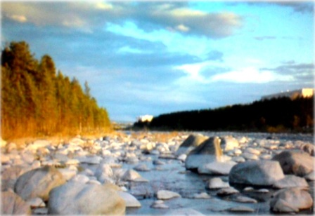
ЛЕГЕНДА КАНДАЛАКШИ…
Существует легенда, согласно которой в Кандалакшском монастыре была особая святыня – серебряный колокол с узорами, подаренный монахам царем. Во время многочисленных набегов иноземных захватчиков служители церкви решили вывезти колокол и спрятать его. В итоге монахи утопили святыню в реке Нива, между порогами. А после ухода врагов не смогли вытянуть на берег, сокровище оказалось придавлено большим камнем. В соответствии с легендой колокол до сих пор лежит на дне и ждет человека, способного найти и поднять его.

Slide 9
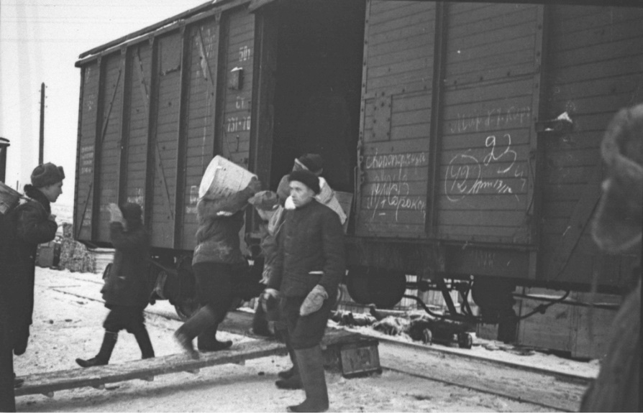
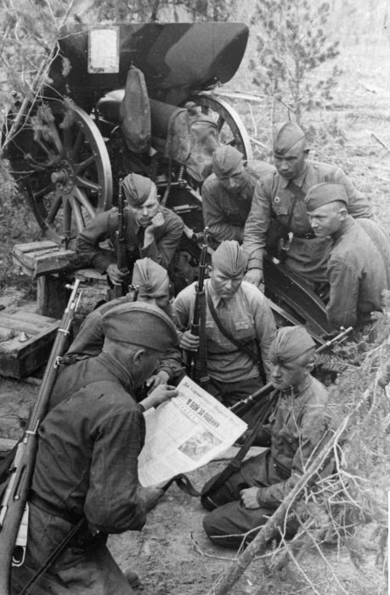
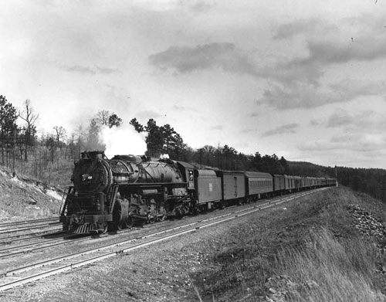
Кандалакша в годы войны…
Кировская железная дорога

Slide 10
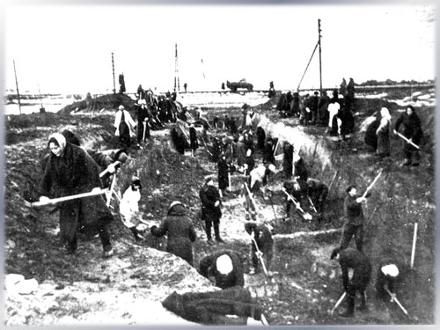
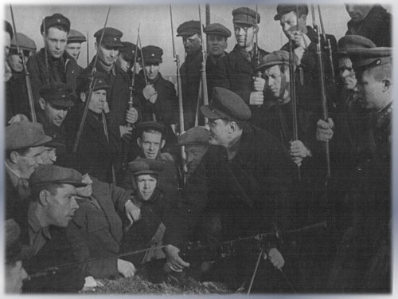
Кандалакша в годы войны…
Вся работа предприятий была перестроена на военный лад. Было прекращено строительство Нива ГЭС III и алюминиевого завода, эвакуировано наиболее ценное оборудование. Под руководством партийной организации и городского комитета обороны кандалакшане вносили посильный вклад в дело разгрома врага, не жалея сил и жизни. Строили оборонительные сооружения в районах боевых действий и вокруг города, строили аэродромы, работали в госпиталях, помогали воинам 19 Армии.
Для охраны города и борьбы с возможными десантами были сформированы истребительский батальона и полк народного ополчения, командовали которым офицеры запаса. Часть оружия, в том числе ручные пулеметы, истребительному батальону выделяли воинские части, ведомственная охрана эвакуированных предприятий и строек. Позднее батальон стал получать автоматы и минометы, изготовленные на Кандалакшском механическом заводе.

Slide 11
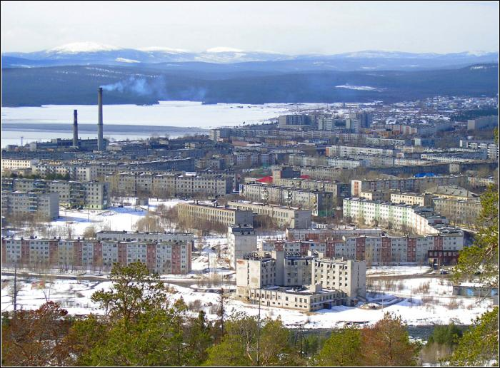
Кандалакша в настоящее время

Slide 12
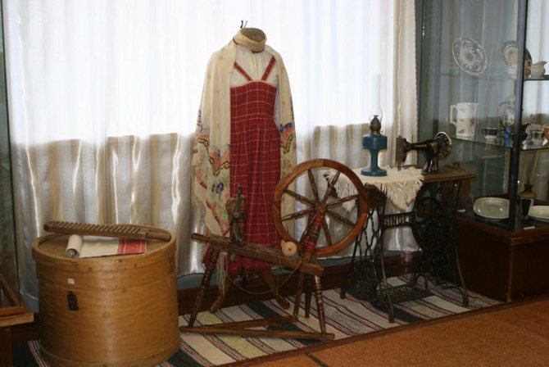
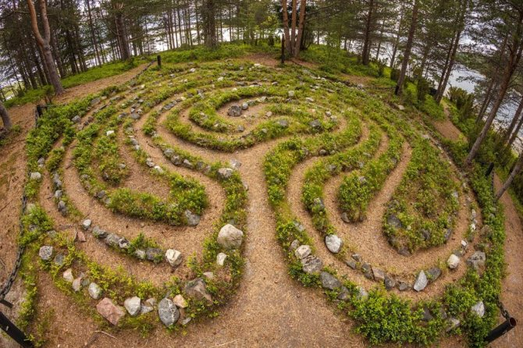
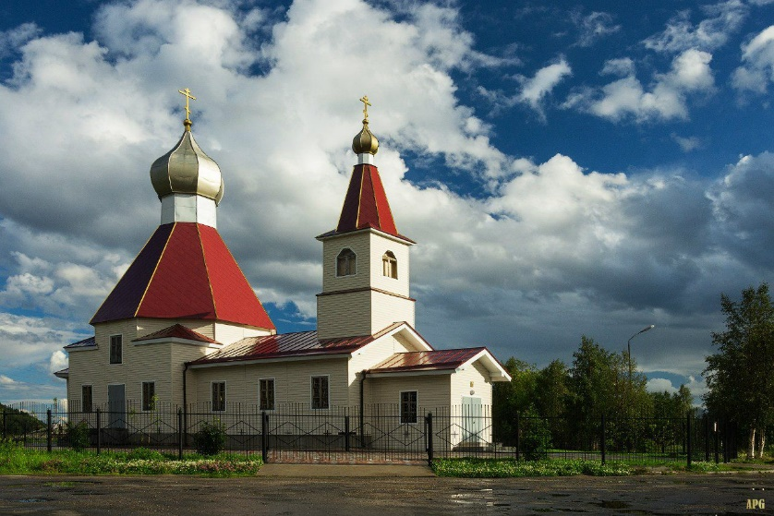
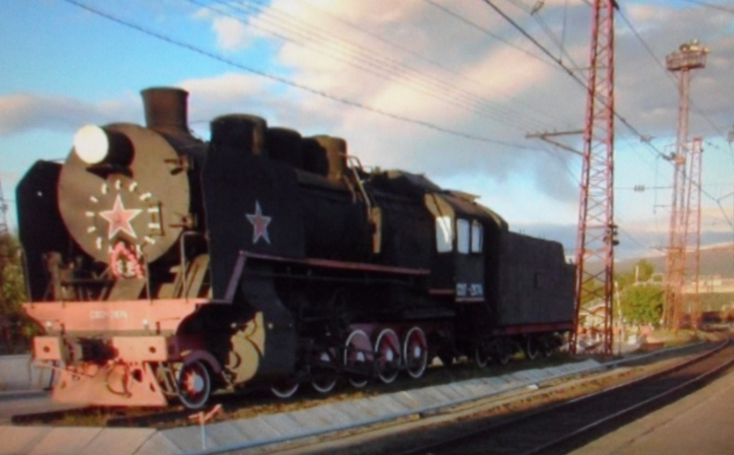
Достопримечательности
Музей истории Кандалакши
«Кандалакшский Вавилон»
Церковь Рождества Иоанна Предтечи
Памятник паровоз

Slide 13
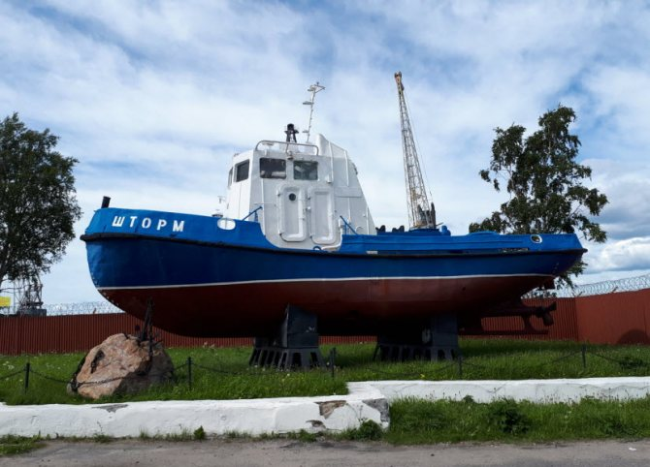
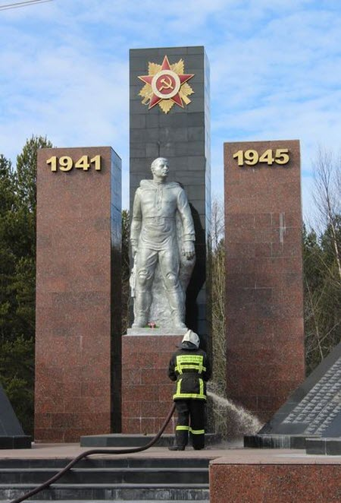
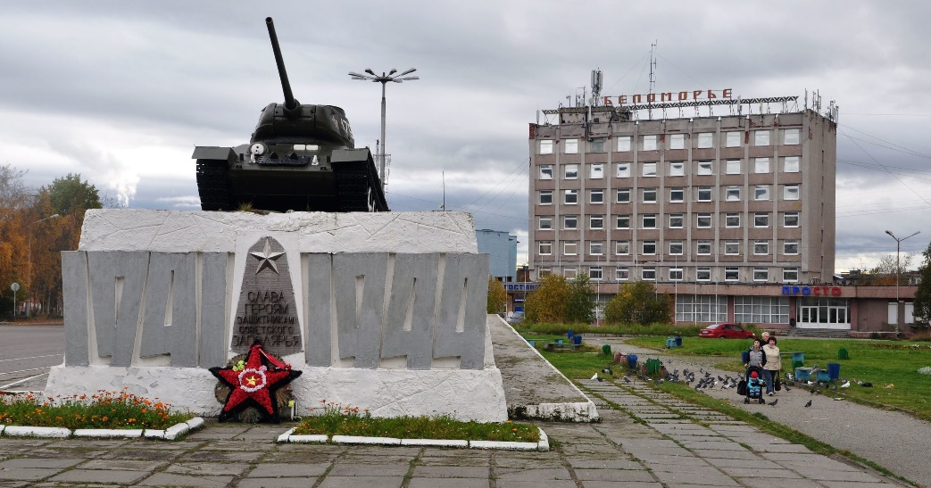
Достопримечательности
Памятник жертвам интервенции
1918-1920 гг.
Катер «Шторм»
Воинский мемориал
Памятник Танк Т-34

Slide 14
ЛЮБИТЕ И БЕРЕГИТЕ СВОЮ МАЛУЮ РОДИНУ!!!

